Slide 1

Разработка единой БД кейсов/заданий/тестов по продуктам ГК Астра
Свистун Никита Олегович
ВУЗ: Донской государственный технический университет
Факультет: Информатика и Вычислительная Техника
Специальность: Компьютерная безопасность. Математические методы защиты информации
Уровень получаемого образования: Специалитет
Курс: 5

Slide 2

Аннотация проекта
Проект "AstraQuest" разработан с целью создания единой централизованной базы данных, которая включает в себя информацию о кейсах, заданиях и тестах, связанных с продуктами группы компаний "Астра".
Центральной идеей проекта является предоставление пользователям удобного и эффективного инструмента для хранения, поиска и использования данных, что существенно улучшает рабочие процессы и повышает общую эффективность компании.

Slide 3
Проблемы, решаемые
проектом:
Разрозненность данных: отсутствие единой системы для хранения и управления информацией о кейсах, заданиях и тестах.
Отсутствие интеграции и автоматизации процессов: необходимость ручного управления данными без возможности автоматизации рутинных задач.
Сложность поиска и фильтрации информации: затрудненный доступ к нужной информации из-за отсутствия эффективных инструментов поиска и фильтрации.
Низкая производительность и эффективность работы: увеличение временных затрат на поиск и обработку данных, что снижает общую производительность сотрудников.

Slide 4
Основные функции:
Управление вопросами и ответами:
• Создание, редактирование и удаление вопросов и ответов.
• Организация вопросов по категориям и тегам.
Управление документами:
• Загрузка, редактирование и удаление документов.
• Предпросмотр и скачивание документов.
Система тегов:
• Добавление и управление тегами.
• Фильтрация контента по тегам.
Экспорт данных:
• Выгрузка данных в различных форматах (CSV, PDF).
Аутентификация и авторизация:
• Регистрация и вход пользователей.
• Управление правами доступа.

Slide 5
Используемые технологии:
Django: серверная часть и администрирование.
Django - это высокоуровневый веб-фреймворк на языке Python, который облегчает создание безопасных и поддерживаемых веб-приложений. Он включает в себя множество встроенных функций и компонентов, которые позволяют быстро и эффективно разрабатывать серверную часть приложений.
HTML, CSS, JavaScript: фронтенд и пользовательский интерфейс.
HTML (HyperText Markup Language), CSS (Cascading Style Sheets) и JavaScript являются основными технологиями для разработки фронтенда веб-приложений. Они обеспечивают создание и управление пользовательским интерфейсом.
SQLite: база данных для хранения информации.
SQLite - это легковесная встроенная база данных, которая используется для хранения данных в локальных файлах. Она идеально подходит для небольших и средних приложений, где не требуется сложная серверная инфраструктура.

Slide 6
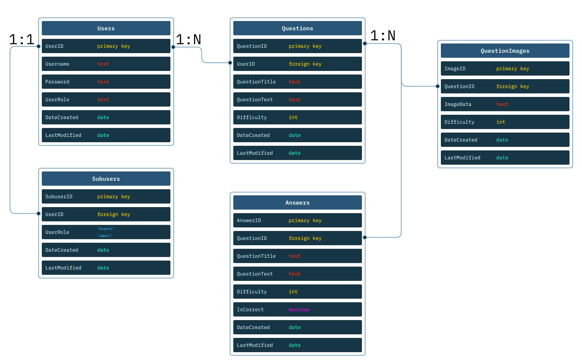
Даталогическая модель БД

Slide 7
Архитектура проекта:
Основные компоненты
Приложение accounts
Приложение dashboard
Приложение home
Конфигурационные файлы
Статические файлы и шаблоны
База данных
Мидлвары и контекстные процессоры

Slide 8
Спасибо за внимание!

